Slide 1
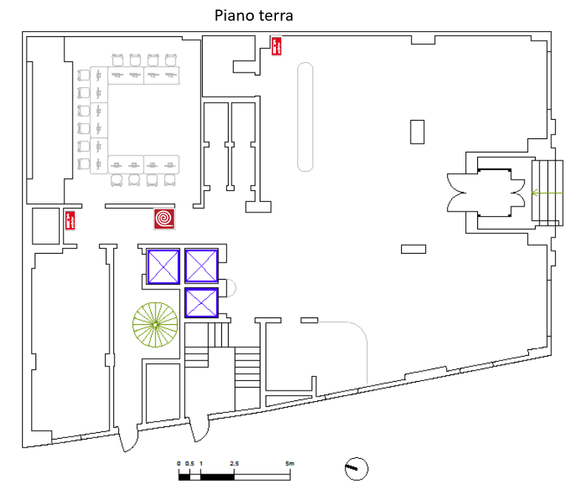
LEGENDA
RICONFIGURAZIONE AREA POLMONE
Allegato «A»
Nord
Direzione di movimento
Conference Room
Ufficio Supervisor
Fettuccia per incanalamento:
Toilette
Tavolo per deposito oggetti metallici
Toilette
Postazione controllo e distribuzione «Badge»
Desk
Fettuccia per incanalare il personale
Bar
Metal Detector
Zona di attesa

Slide 2
Tavolo per deposito oggetti metallici
INGRANDIMENTO AREA POLMONE
segue Allegato «A»
Reception-Desk
Nord
Porta in legno
Metal Detector
Portone blindato
Zona Riconoscimento (in giallo)
ZONA DI ATTESA PER EVENTUALI OSPITI
Cancello in metallo

